Slide 1

Algoritmos de Recorte y Relleno en Computación Gráfica
Los algoritmos de recorte y relleno son fundamentales en la computación gráfica, permitiendo la representación eficiente de objetos y formas en pantalla. Estos algoritmos se encargan de procesar y adaptar los elementos gráficos para su visualización óptima.
Ivan Fernando Usaquén

Slide 2
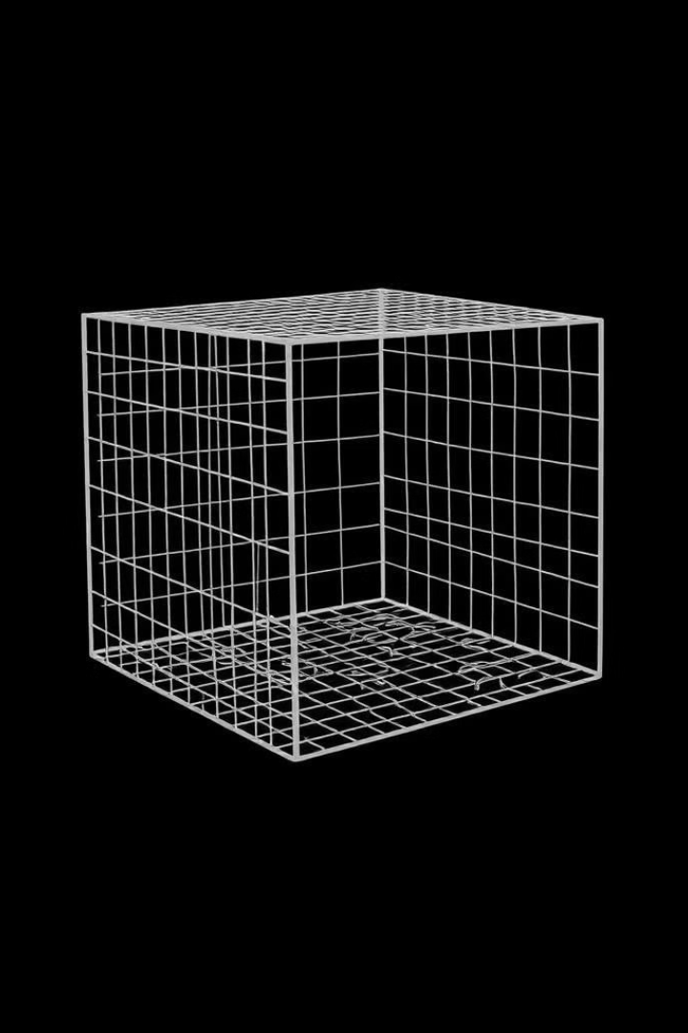
Introducción a los Algoritmos de Recorte
1
Optimización de Renderizado
2
Precisión de Representación
Los algoritmos de recorte mejoran el rendimiento al eliminar las partes de los objetos que quedan fuera del área de visualización.
Garantizan que solo se muestren las porciones relevantes de los elementos gráficos, evitando distorsiones y mejorando la calidad de la imagen.
3
Reducción de Carga Computacional
Al recortar los objetos innecesarios, se disminuye la cantidad de cálculos y procesamiento requeridos.

Slide 3
Algoritmos de Recorte
Cohen-Sutherland:
Liang-Barsky:
Descripción: Utiliza un código de región para definir qué partes de un segmento de línea están dentro de una ventana de recorte. Si ambos extremos están fuera, el segmento se descarta; si uno está dentro, se recorta.
Eficiencia: Muy eficiente para líneas rectas y se implementa fácilmente; ideal para aplicaciones en tiempo real.
Desventajas: No es adecuado para polígonos complejos.
Descripción: Este algoritmo utiliza ecuaciones paramétricas y se basa en la intersección de líneas, lo que permite un recorte más eficiente que Cohen-Sutherland.
Eficiencia: Menos comparaciones y cálculos, lo que lo hace más rápido.
Desventajas: Puede ser más complejo de implementar debido a la matemática involucrada.
Aplicaciones Prácticas

Slide 4
Algoritmos de Relleno
Flood Fill:
Scanline Fill:
Descripción: Este algoritmo comienza desde un punto específico y se expande a través de los píxeles adyacentes que comparten el mismo color o valor.
Ventajas: Fácil de implementar y entender; útil para áreas no conectadas.
Desventajas: Puede ser ineficiente para áreas grandes o complejas, ya que tiene un alto costo computacional en términos de tiempo y espacio.
Utiliza un enfoque de propagación a partir de un punto inicial, llenando de forma recursiva las áreas contiguas. Descripción: Rellena un polígono línea por línea horizontalmente. Se analiza cada línea de escaneo para determinar los puntos de intersección con los bordes del polígono.
Ventajas: Más eficiente que el flood fill para polígonos complejos; ideal para gráficos vectoriales.
Desventajas: La implementación puede ser más complicada y requiere una buena gestión de los bordes.

Slide 5
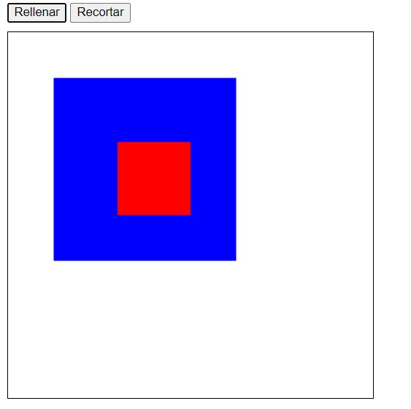
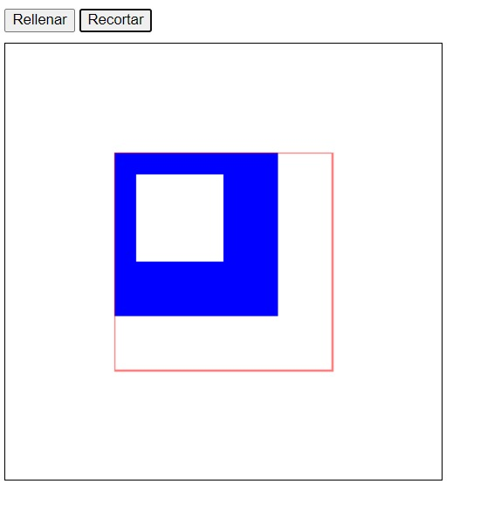
Implementación de los Algoritmos
1
Estructura de Datos
2
Cálculos Geométricos
Los algoritmos requieren estructuras de datos adecuadas para representar y manipular los elementos gráficos.
Involucran operaciones matemáticas sobre puntos, líneas y polígonos para determinar las regiones a recortar o rellenar.
3
Optimizaciones
Técnicas como la división en cuadrículas y la detección de trivialidad pueden mejorar la eficiencia de los algoritmos.

Slide 6
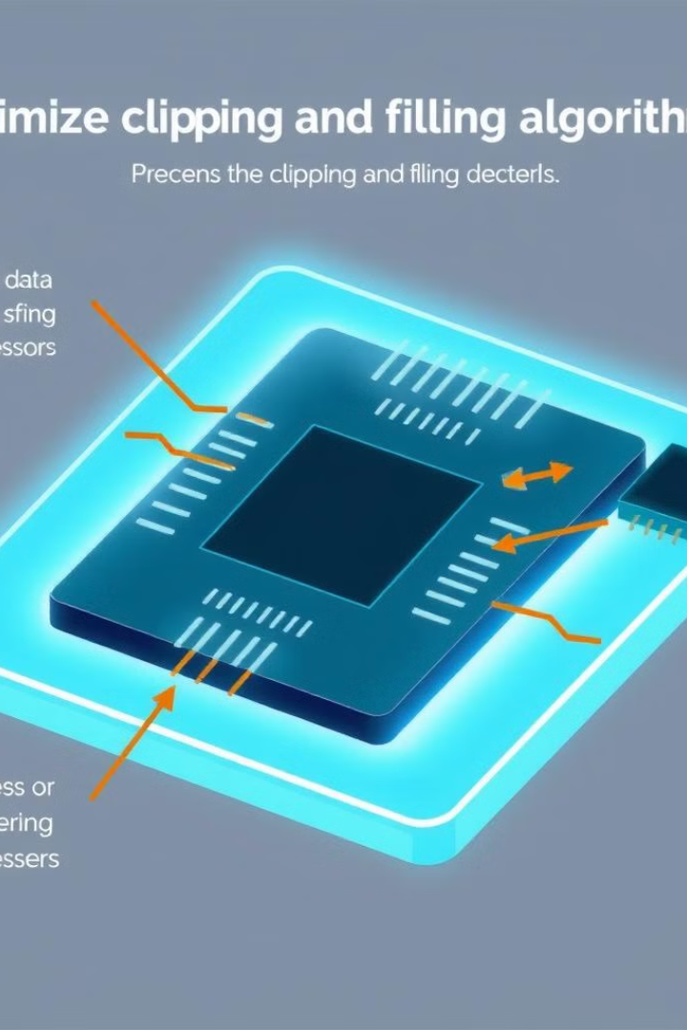
Optimización de los Algoritmos
Paralelización
Aceleración de Hardware
Dividir el procesamiento en múltiples hilos o unidades de computación para aprovechar la potencia de hardware moderno.
Utilizar características especializadas de GPUs y procesadores para realizar los cálculos de forma más eficiente.
Técnicas Avanzadas
Algoritmos de rasterización y técnicas de renderizado en tiempo real pueden mejorar aún más el rendimiento.

Slide 7



Aplicaciones Prácticas
Videojuegos
CAD y Diseño
Imagenología Médica
Representación eficiente de escenarios y personajes en tiempo real.
Visualización precisa de modelos 2D y 3D en aplicaciones de diseño.
Procesamiento de imágenes radiológicas y de diagnóstico por computadora.

